Slide 1
OCCHIOBELLO
18 aprile 2026
DISTURBI DEL NEUROSVILUPPO
NEUROATTIVAZIONE E POTENZIAMENTO

Slide 2
Prof. PIERO CRISPIANI
Università Macerata
Direttore Scientifico
Centro Internazionale Disprassia e Dislessia
Istituto Itard

Slide 3
ITARD NETWORK
Centro Studi Itard
Istituto Itard
Editore Itard
Cognitive Motor International Society
INDEX-IPR International Professional Registers
Notes:
Le tre parole chiave del nostro discorso

Slide 4
Le condizioni
La condizione dell’infanzia
La condizione del genitore
La condizione del docente
La condizione dell’educatore
EDUCATORE – PEDAGOGISTA – PSICOLOGO-
TERAPISTA – TUTOR …..
Notes:
Le tre parole chiave del nostro discorso

Slide 5
Complessità e Plasticità
CONCETTUALE
LESSICALE
DI OBIETTIVI
Copertura giuridica – Cura degli ambienti –
Facilitazione – Prevenzione avversativa
POTENZIAMENTO
Notes:
Le tre parole chiave del nostro discorso

Slide 6
LA PLATEA DELLA DIVERSITA’
Disorganizzazione
Disordini funzionali
Disorientamento
Smarrimento cognitivo
Lento incipit
Lentezza esecutiva
Lento feedback
Lenta autoregolazione
III° BES
Notes:
Le tre parole chiave del nostro discorso

Slide 7
DECLITNAZIONI IN
Didattica
Apprendimento
Adattamento al compito
Lenta immaginazione
Incostanza
Sintassi
Organizzazione parte-tutto
…………
INCERTA SEQUENZIALITA’
Successioni -Proceduralità
Notes:
Le tre parole chiave del nostro discorso

Slide 8
INTRECCIO FISIOLOGICO - AMBIENTALE
VELOCITA’
SPAZIO
TEMPO
Ignoto n. 1 ?
Notes:
Le tre parole chiave del nostro discorso

Slide 9
Il dominio neuro
Funzioni coordinative e organizzative
Funzioni motorie
In
Sistema Nervoso Centrale

Slide 10
DILATAZIONE DEL MOVIMENTO
Attivazione/allertamento
Ideazione
Pianificazione
Esecuzione Feedback
Percezione – Pensiero – Memoria – Emotività
Immaginazione – Orientamento –Linguaggi – Comunicazione …………

Slide 11
CRITICITA’ NEURO-PSICHICHE
Lenta eccitabilità psichica
Ideazione disorganizzata
Lenta/bassa contrattilità neuro-mucolare
Lenta e incerta Autoregolazione

Slide 12
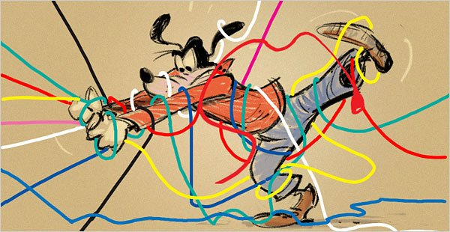
Irruzione della Disprassia
Notes:
Le tre parole chiave del nostro discorso

Slide 13
FUNZIONI FONDAMEMNTALI
Neuroattivazione
Potenziamento
Intensità
Sinestesie/multitasking

Slide 14
GUADAGNI FONDAMEMNTALI
Crescita neurologica
Riorganizzazione neurologica
Plasticità neurtologica
Neuroattivazione mentale

Slide 15
ACTIVITY GYM - NEUROACTIVATION
Incipit
Fluency
Cross patterns
Rotator patterns
A reverse patterns
Notes:
Le tre parole chiave del nostro discorso

Slide 16
PARADIGMI E PRATICHE
COGNITIVE MOTOR TRAINING
VERBAL MOTOR TRAINING
MOTODIDATTICA
Notes:
Le tre parole chiave del nostro discorso

Slide 17
….
grazie
Notes:
Le tre parole chiave del nostro discorso

